Slide 1
안심귀가길 도보안내
빅데이터캡스톤디자인
SSH
지도교수 : 이원철 교수님
팀구성원 : 황찬우, 심창현, 송시호
Github : https://github.com/HallymSSH/

Slide 2
CONTENTS
01
주제소개 및 동기
02
팀원 구성 및 역할
03
Process
개발과정
04
시연 영상
CONTENTS

Slide 3
01
주제 소개 및 동기
문제인식 : 기존의 도보안내는 최단 경로 또는 편한 길로 안내 주변 CCTV와 경찰서 정보만을 따로 제공
“조금 돌아가더라도 CCTV가 밀접해 있는 안전한 경로로 안내를 하자 ”
Notes:
기존의 어플의 문제 등등.. 동기 등등..

Slide 4
02
팀원 구성 및 역할
황찬우 (팀장) : 팝업메뉴, 민원제기, 연락처 설정, DB 연동
심창현 (팀원) : Tmap API와 공공데이터 DB를 이용한 지도 및 경로 구현
송시호 (팀원) : 편의기능버튼, 사용자 설정
Notes:
팀원 소개

Slide 5
03
Process
개발환경
개발환경
개발 툴 : Android Studio
언 어 : JAVA
데이터베이스 : sqlite
API : Tmap API, Daum 우편번호 서비스, 공공데이터포털 전국 CCTV
Notes:
개발환경 툴 뭐썼는지 무슨 언어 기반인지 데이터베이스 블라블라..

Slide 6
03
Process
앱 동작과정
초기화면(맵)
목적지 입력
경로 탐색
편의 기능 버튼
사이렌,경찰서연락 등
메뉴
민원제기
사이트 연결
연락처
연락처 수정
설정
내 정보 및 편의 기능 수정
Notes:
어플 구성도

Slide 7
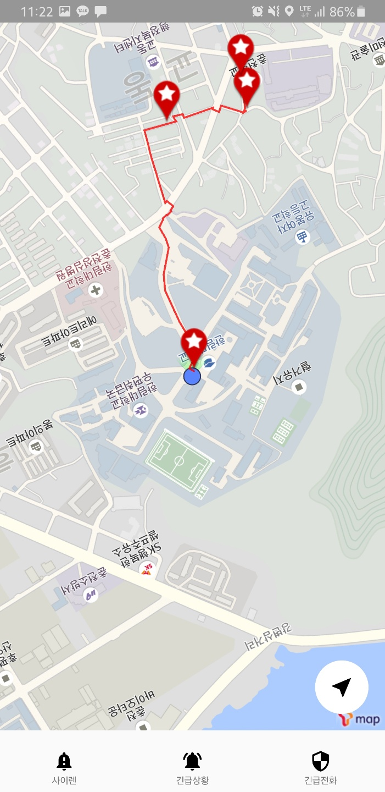
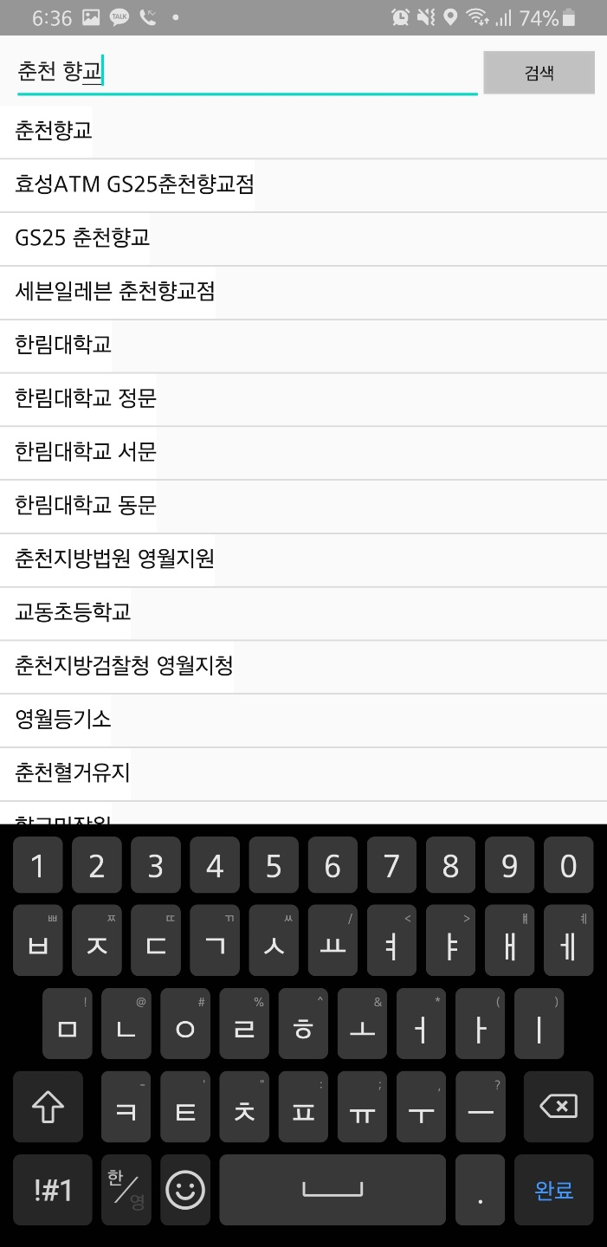
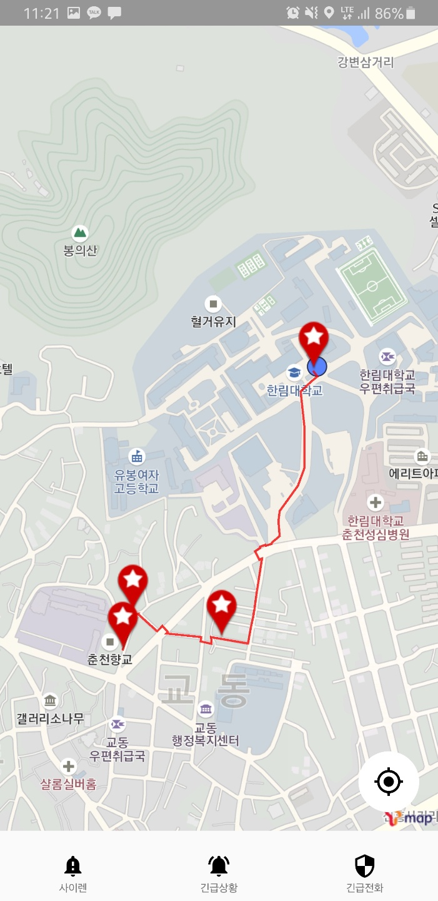
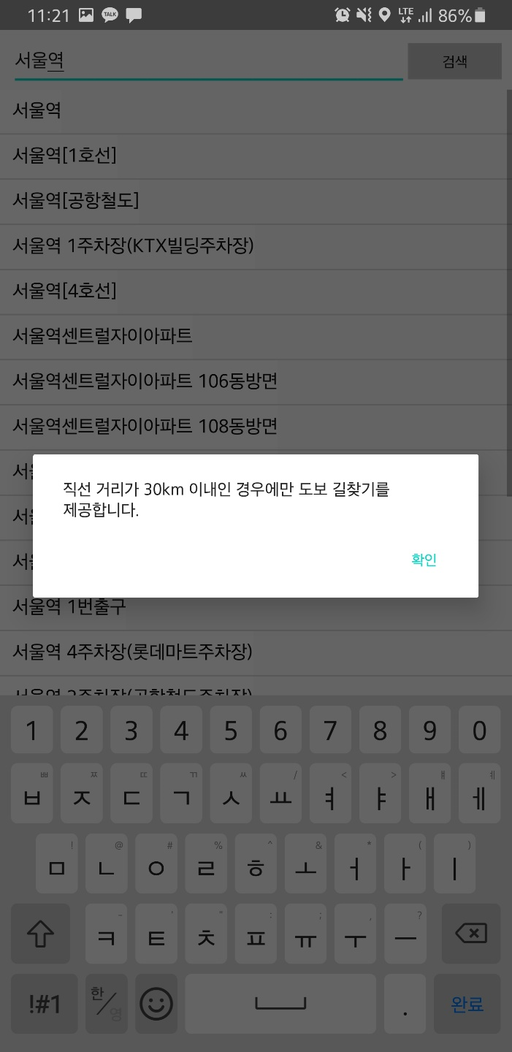
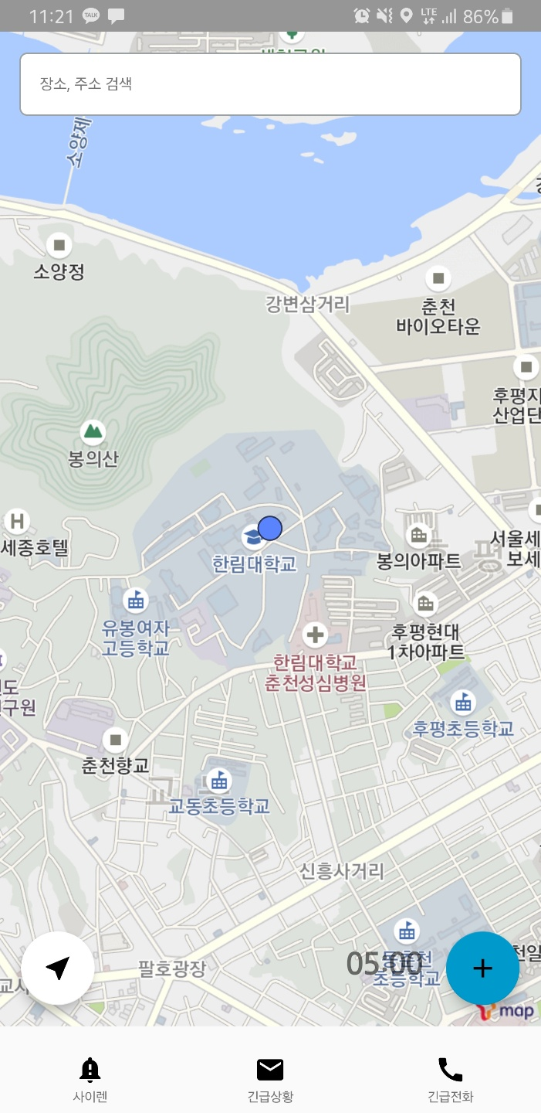
03
Process
개발과정
메인 화면
현재 위치 표시
긴급상황 타이머
편의 기능 버튼(사이렌, 긴급상황, 긴급전화)
목적지 검색
거리가 30km를 넘기는 경우 길찾기 미제공
출발지와 도착지 사이 CCTV 밀집도가 높은 곳 우선 선정
출발지와 각 경유지간 거리 계산 후 최단거리 경로 제공
Notes:
메인화면 소개 애니메이션 효과 적용되있으니 천천히 넘기면서 하면 됨

Slide 8
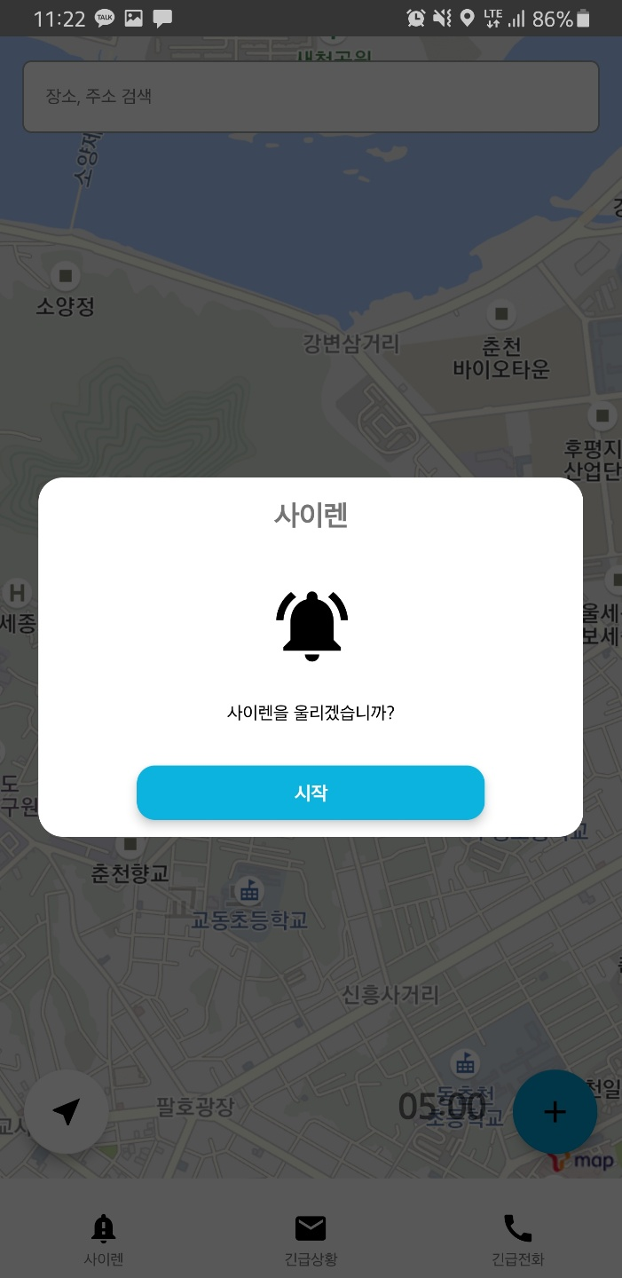
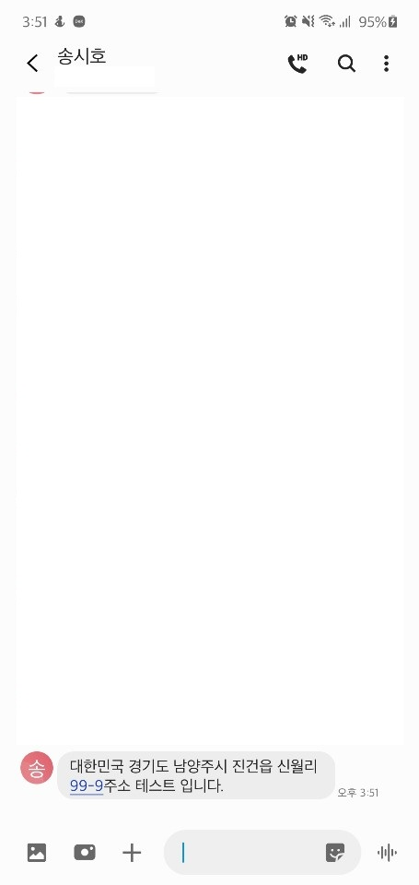
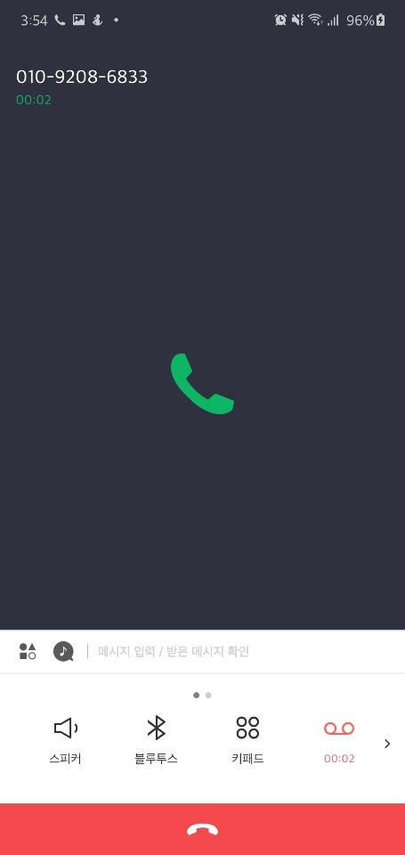

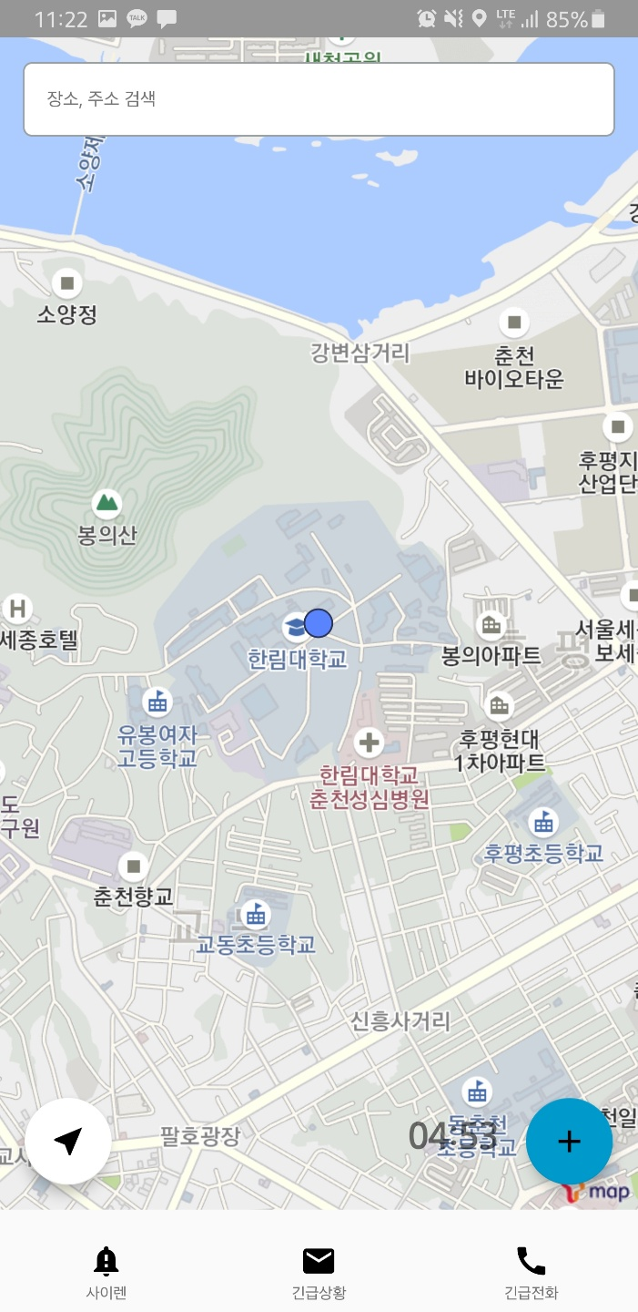

03
Process
개발과정
사이렌 버튼 클릭 시 팝업
시작 버튼을 누르면
사이렌 재생
긴급상황 버튼 클릭시 타이머 시작
한번더 클릭 시 타이머 리셋
(설정에서 시간 조절 가능)
긴급전화 버튼 클릭시
바로 전화 연결
Notes:
밑에 버튼 3개 설명 애니메이션 있으니 넘기면서 ㄱㄱㄱ

Slide 9
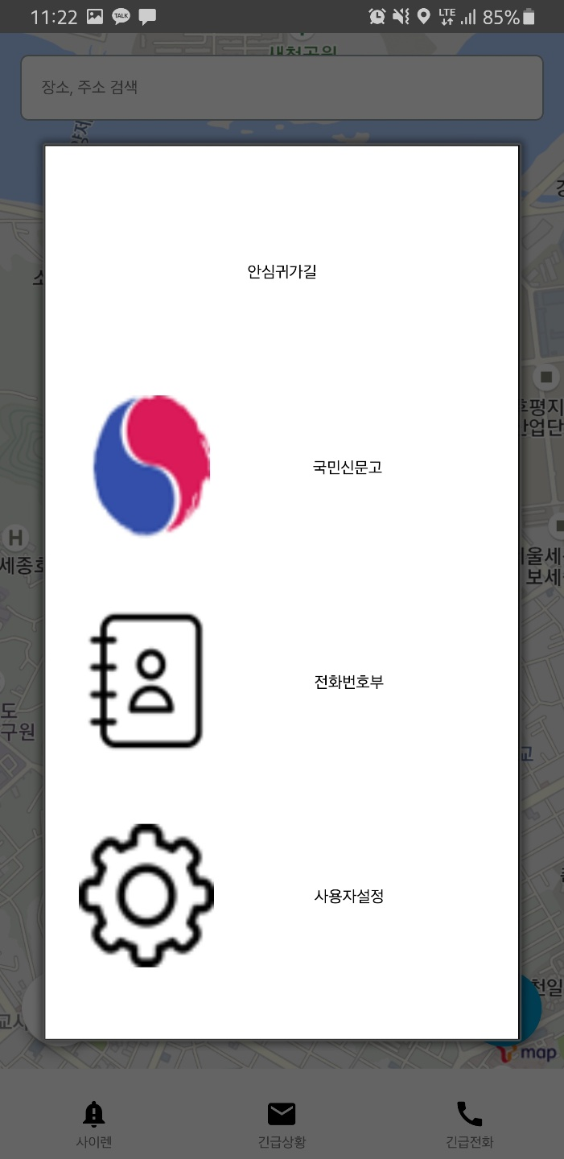
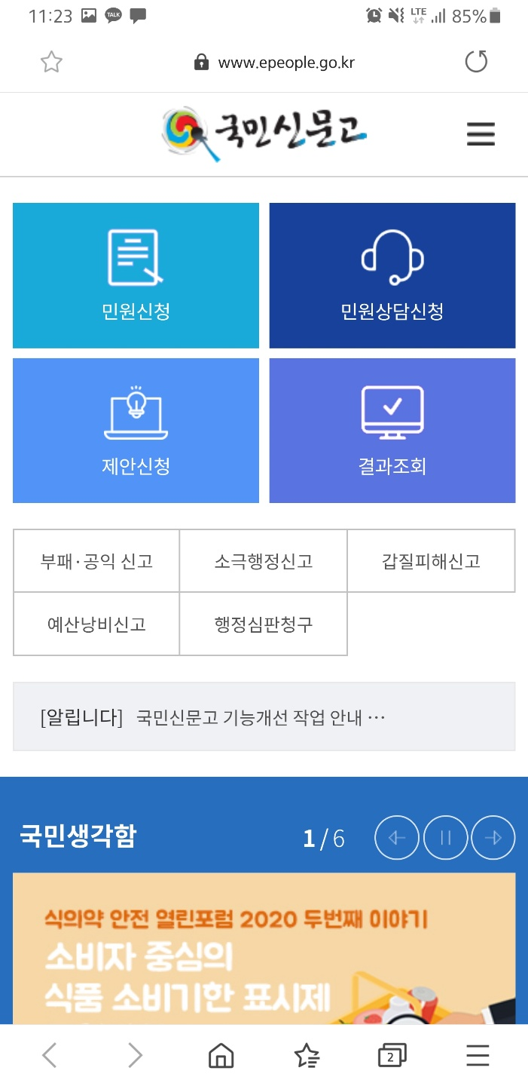
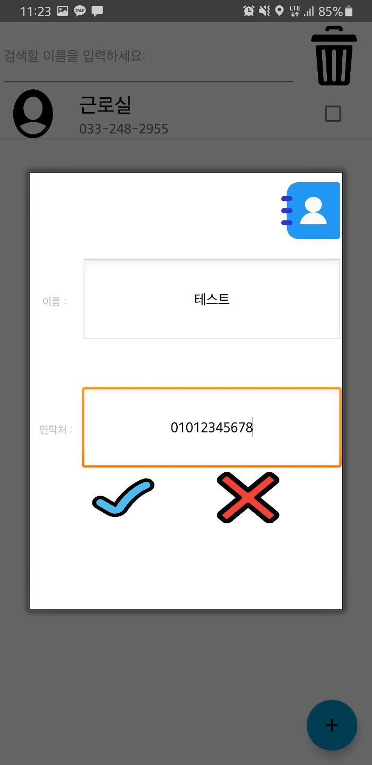
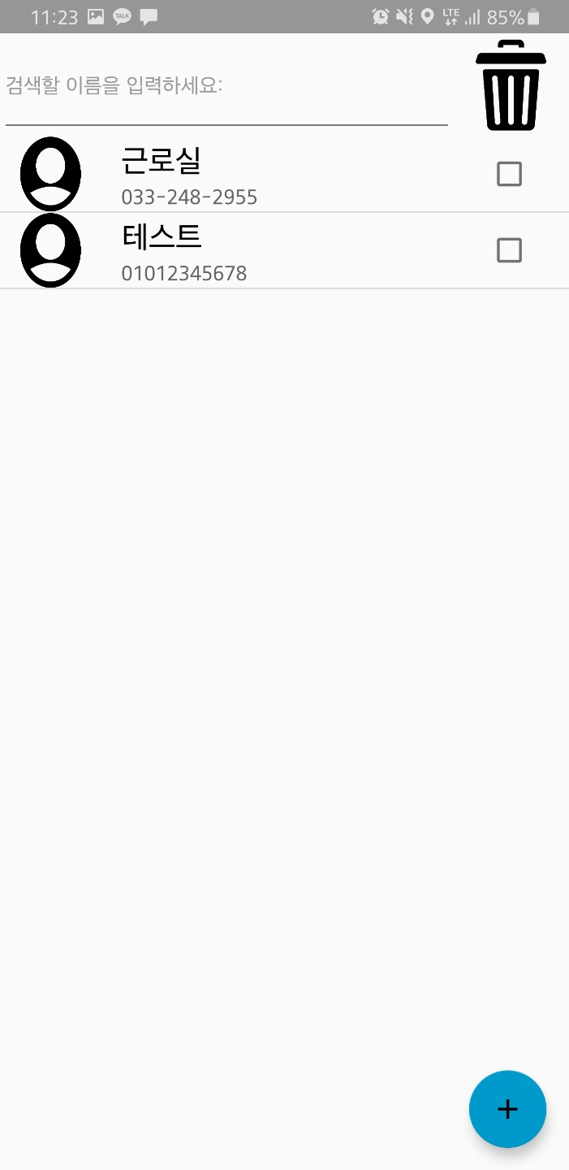
03
Process
개발과정
국민신문고
사용자가 보안시설물의 민원을 제기할 수 있도록 웹사이트 연결
전화번호부 (DB 사용)
연락처 추가 및 삭제
사용자 설정
Notes:
팝업메뉴 설명 애니메이션 있으니 넘기면서 설명 ㄱ

Slide 10
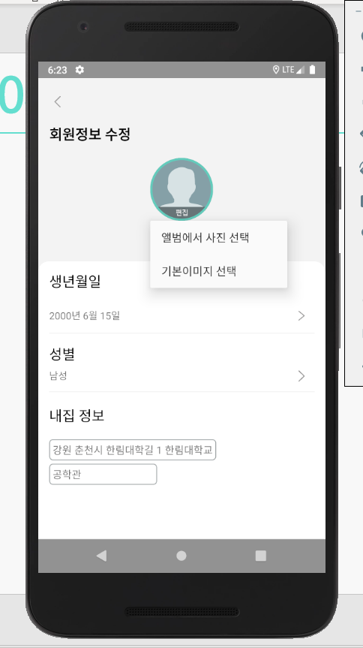
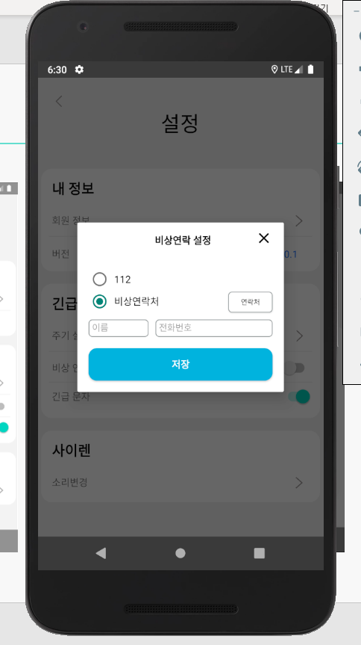
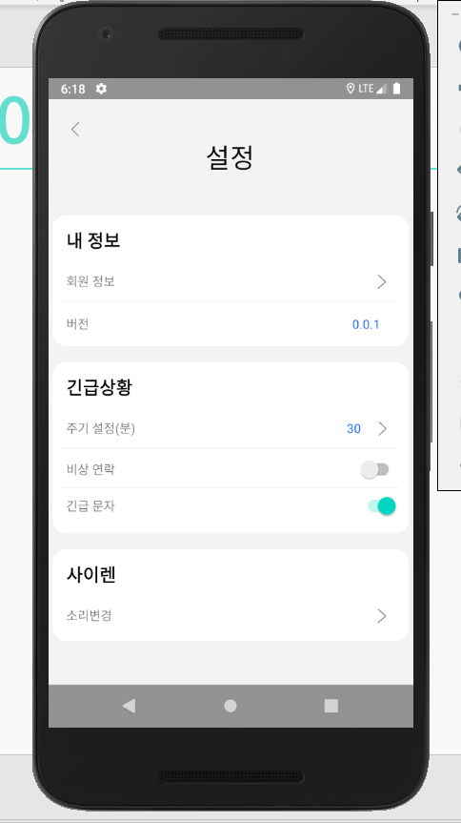
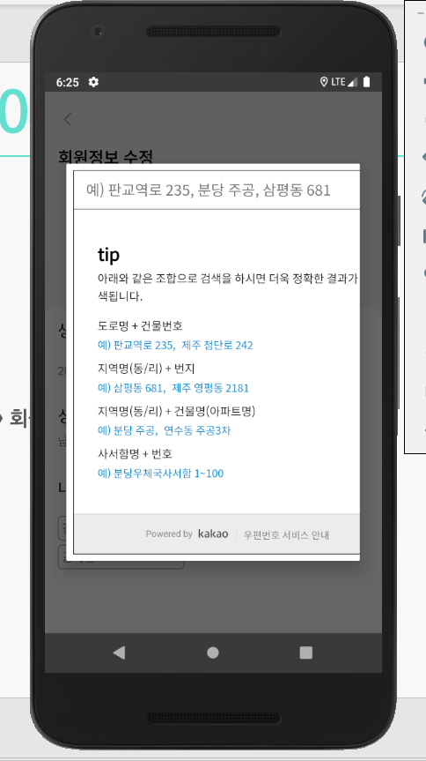
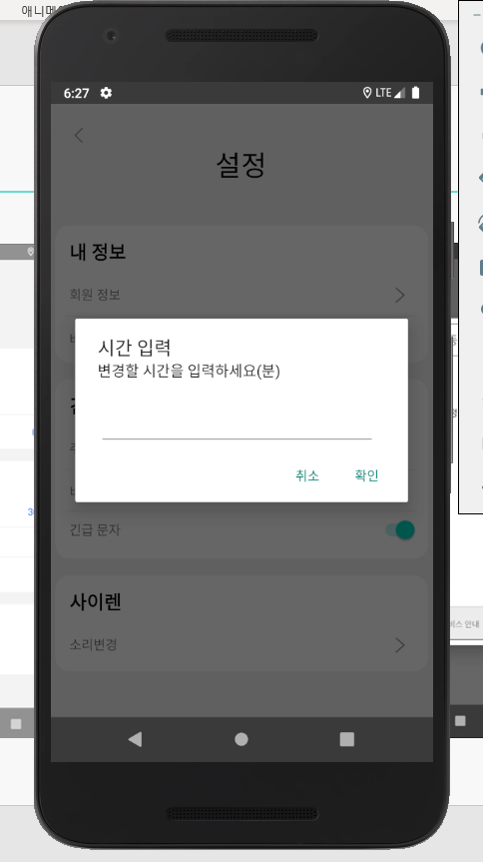

03
Process
개발과정
> 회원정보
> 긴급상황
Notes:
사용자 설정 부분 애니메이션 있으니 넘기면서 설명 ㄱㄱ

Slide 11
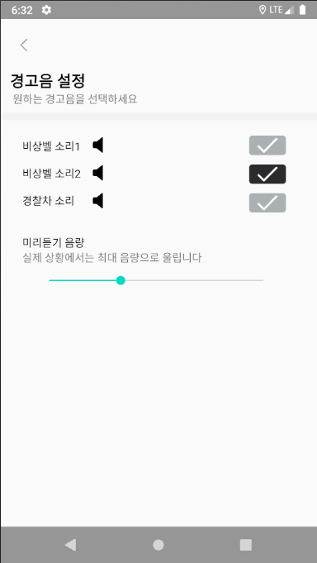
03
Process
개발과정
경고음 설정
사용자가 원하는 소리로 설정 가능
Notes:
사이렌 소리 설정

Slide 12
04
시연 영상
메인 화면
현재 위치로 이동
메인 화면
사이렌
긴급상황
긴급전화
Notes:
영상 시연

Slide 13
04
시연 영상
설정 화면
국민신문고
전화번호부
사용자설정
설정 화면
긴급상황
주기 설정
비상 연락
긴급문자
사이렌
소리 변경
Notes:
영상 시연

Slide 14
04
시연 영상
경로 안내
목적지 검색
경로 그리기
트래킹 모드
실제 시연 영상
Notes:
영상 시연

Slide 15
Q & A
Q&A

Slide 16
감사합니다.
Github : https://github.com/HallymSSH/

